Slide 1

Progetto di gruppo
Strumenti statistici per l’analisi di dati aziendali
Laura Martini
Luca Varotto
Gian Marco Tomietto
Academic Year 2025/2026

Slide 2


I dati
Vinted ci ha commissionato un'analisi approfondita su un dataset di oltre 2000 osservazioni.
I dati, estratti tramite Web Scraping, offrono una vista globale del mercato C2C. L'obiettivo della consulenza è strutturare raccomandazioni per massimizzare la fidelizzazione e la conversione d'acquisto sulla piattaforma.
"Non lo metti? Mettilo in vendita!"
1

Slide 3
Il pre-processing: inizio
Filtro categoriale: Rimozione delle osservazioni con categoria dell'oggetto mancante. Target focalizzato esclusivamente sulle categorie di scarpe sportive/sneakers.
Rimozione duplicati: Eliminazione delle osservazioni duplicate basata sull’URL.
Filtraggio delle colonne: Eliminazione dei dati di tracciamento dello scraping e le stringhe di testo libero, mantenendo solo le feature strutturate per i modelli predittivi.
2

Slide 4
Il pre-processing: variabile "brand"
Pulizia tramite Regex: Conversione in minuscolo e intercettazione di refusi, stringhe in lingua straniera o diciture generiche (es. "no name", "vintage", "vera pelle") ricondotte alla categoria "ignoto".
Risoluzione sinonimi: Accorpamento delle varianti di testo sotto la stessa entità di brand (quechua / kalenji → decathlon).
Aggregazione commerciale: Creazione delle macro-categorie "Marche Bambini" e "Marche di Lusso ".
Trattamento delle frequenze: I brand con meno di 30 osservazioni totali vengono accorpati automaticamente nella categoria "Altro".
3

Slide 5
Il pre-processing: altre variabili
Creazione categorie variabile colore: Mappatura dei 282 livelli della variabile in 4 macro-classi finali: Chiaro, Scuro, Colorato, Multicolor.
Fattorizzazione ordinale: Trasformazione delle variabili qualitative, ad esempio qualità dell’articolo e il rating del venditore, in fattori ordinali.
Conversione temporale: Trasformazione della stringa testuale di upload (es. "2 giorni fa", "3 ore fa") in una variabile numerica continua che esprime le ore passate dal momento dell'annuncio.
Problema di asimmetria: Applicazione della trasformazione logaritmica sul Prezzo e sul conteggio delle recensioni del venditore per correggere la forte asimmetria positiva.
4

Slide 6
Integrazione del dataset
Inserimento di una nuova metrica: Left join con il dataset di Google Trends basato sul brand originale del prodotto per considerare l'interesse medio annuo come proxy della popolarità e della forza del marchio sul mercato.
5

Slide 7
La scaletta della nostra consulenza
Raccomandazione dei prezzi
Qualità del prodotto
Brand intelligence
4. Segmentazione dei prodotti
6

Slide 8
Raccomandazione dei prezzi
7

Slide 9
Raccomandazione dei prezzi
Il problema aziendale: Gli utenti C2C faticano a valutare oggettivamente i propri beni, portando a sovraprezzamenti che rallentano la vendita o sottoprezzamenti che riducono i margini.
L’obiettivo della consulenza: Fornire un algoritmo automatico di raccomandazione prezzi basato sull'analisi storica di articoli simili presenti sul mercato.
L'approccio statistico: Problema di regressione sul prezzo di vendita.
8

Slide 10
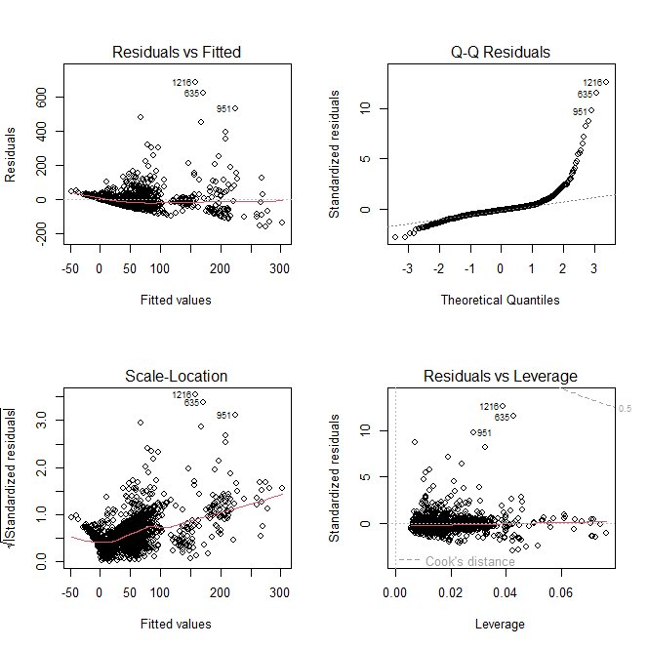
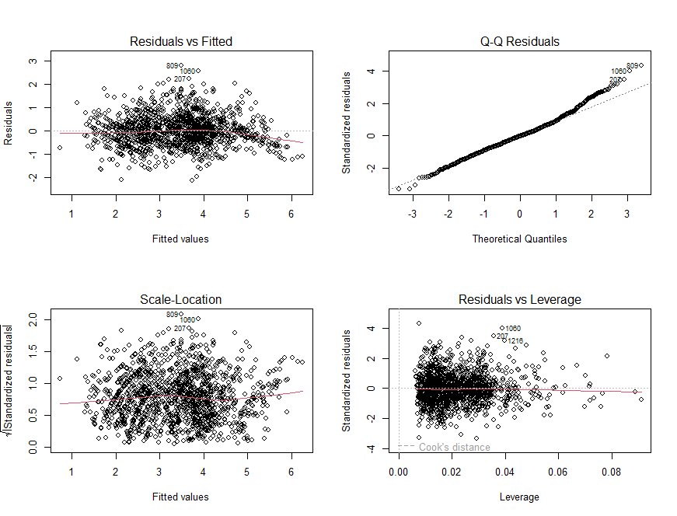
Regressione sul Prezzo Perché abbiamo trasformato il prezzo con il logaritmo
Price grezzo: eteroschedasticità
log(Price): residui omoschedastici
Regressione sul Prezzo
Perché abbiamo trasformato il prezzo con il logaritmo
9

Slide 11
Regressione sul Prezzo
Percorso modellistico
MLR su Price grezzo
Problema:
- Eteroschedasticità nei residui
- Violazione assunzioni OLS
MLR su log(Price)
-R² = 0.62
-Residui regolari
-Stepwise AIC:
11 su 14 variabili selezionate
-No multicollinearità
-Confermati errori robusti (HC3)
Riconoscimento var leakers
-Rimozione 2 variabili leakers
-R² = 0.47
-Coefficienti non distorti
10

Slide 12
Regressione sul Prezzo
Il problema delle variabili leakers
1 Analisi
2 Verifica online
3 Soluzione
+204% Has_Item_Verification
Criteri ufficiali Vinted
help.vinted.it
Un annuncio è idoneo alla verifica se:
• Prezzo: 100€ o più
• Brand nell’elenco idonei
• Categoria: scarpe, abbigliamento
Rimosse entrambe le variabili
R² scende da 0.62 → 0.47 ma i coefficienti tornano non distorti.
+139% Is_Boosted
Prova empirica
Coef di Condizione fisica dopo rimozione:
0.99 → 1.38
+40%
La variabile assorbiva l’effetto della condizione fisica della scarpa.
Osservazione
Valori così alti suggeriscono che queste variabili non spiegano il prezzo ma lo seguono.
11

Slide 13
Regressione sul Prezzo
Modello Completo (log-prezzo)
Errori Robusti
Metriche sul test set
R²
0.625
Variabile | Effetto % | IC 95%
Condizione (lin.) | +170% | [+121%, +229%]
Has_Item_Verification | +198% | [+146%, +262%]
Is_Boosted | +138% | [+117%, +160%]
Brand: Lusso | +86% | [+37%, +153%]
Costo spedizione | +21% | [+14%, +28%]
Brand: Ignoto | −46% | [−55%, −36%]
Popolarità Trends | +0.5% | [+0.2%, +0.9%]
Rating: Ottimo | −22% | [−34%, −7%]
MAE
22.1 €
RMSE
42.9 €
R² medio CV a 6 fold
0.661
12

Slide 14
Regressione sul Prezzo
Confronto modelli e Cross-Validation
Metriche sul test set
Modello | R² | MAE (€) | RMSE (€)
MLR price grezzo completo | 0.498 | 26.1 | 40.3
MLR log(price) Completo | 0.625 | 22.1 | 42.9
MLR log(price) senza leakers | 0.469 | 26.6 | 48.1
Modello Misto (REML) senza leakers e con Intercetta Random per venditore | 0.500 | 25.5 | 48.3
13

Slide 15

Albero
Albero classico:
tuning in CI.
$R^{2}$ = 0.08
RMSE = 51.77
MAE = 37.49
MERT con l’effetto gerarchico su Brand e su Condition:
tuning in CI.
$R^{2}$ = 0.22
RMSE = 47.76
MAE = 33.25
14

Slide 16
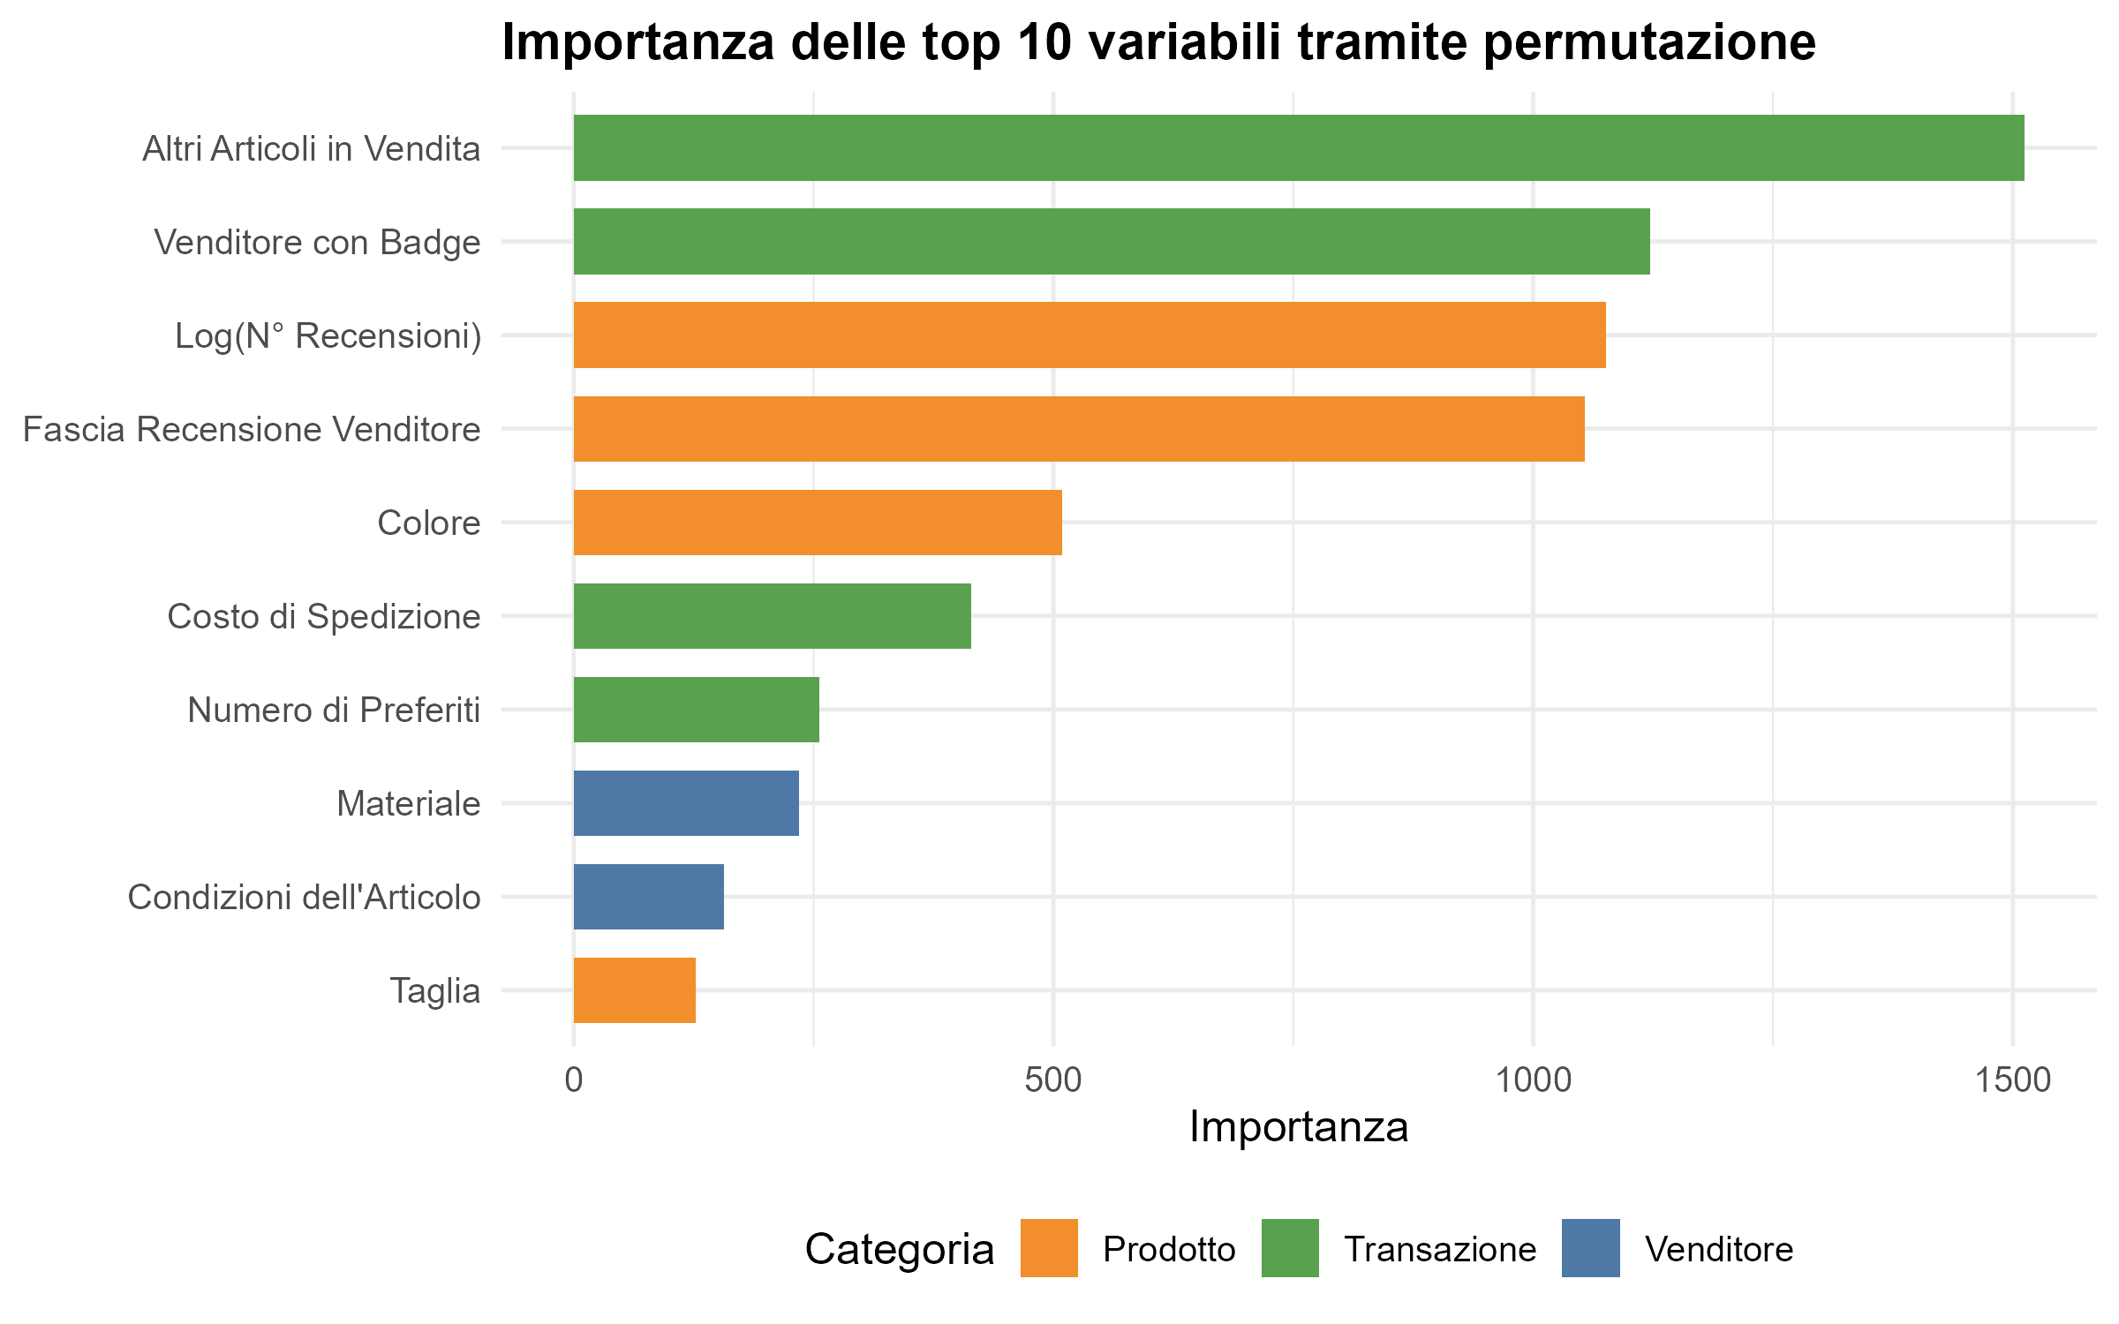
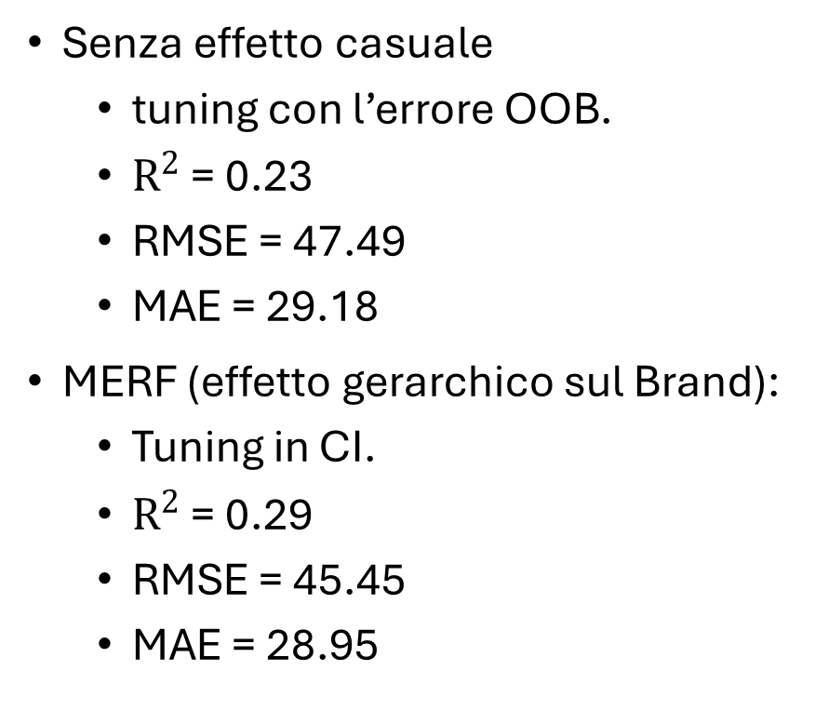
Random Forest
Senza effetto casuale
tuning con l’errore OOB.
$R^{2}$ = 0.23
RMSE = 47.49
MAE = 29.18
MERF (effetto gerarchico sul Brand):
Tuning in CI.
$R^{2}$ = 0.29
RMSE = 45.45
MAE = 28.95
15

Slide 17
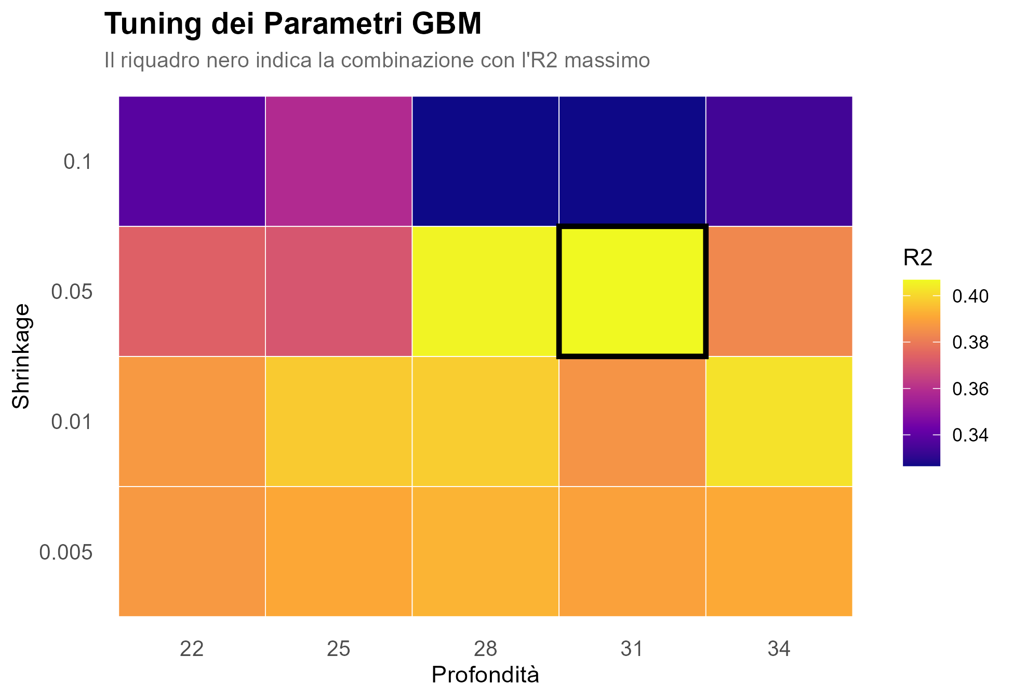

Gradient Boosting 1/2
Tuning con l’errore di cv:
Profondità = 31
Shrinkage = 0.05
$R^{2}$ = 0.20
RMSE = 48.29
MAE = 31.56
16

Slide 18
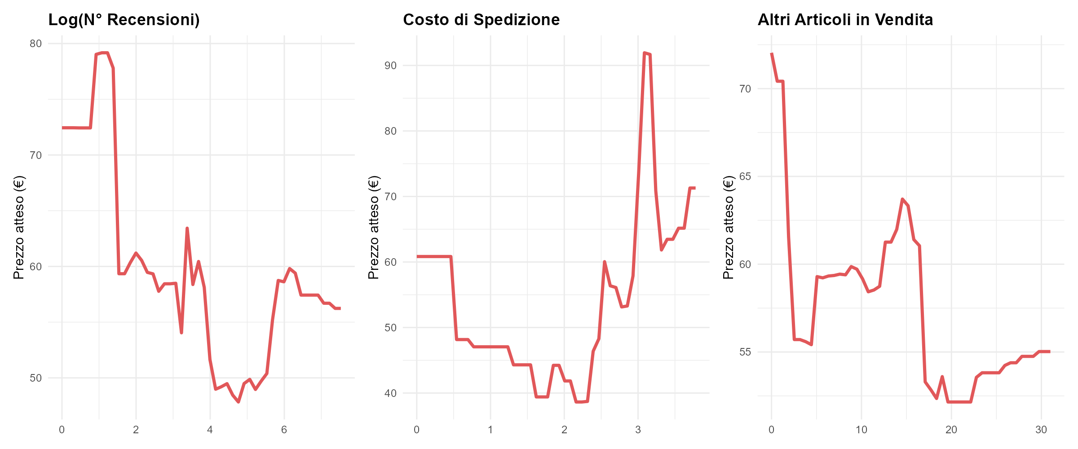
Gradient Boosting 2/2
Interpretazione con i partial dependence plot
17

Slide 19
ANALISI DEI DATI AZIENDALI: VINTED.IT
Regressione sul N° di Favoriti
MLR log1p · Negative Binomial · Zero-Inflated NB
18

Slide 20
Regressione sul N° di Preferiti
Domande di ricerca
Il numero di preferiti ricevuti da un annuncio su Vinted dipende dalle caratteristiche della scarpa?
Le stesse variabili spiegano anche quanto un annuncio viene messo sui preferiti?
19

Slide 21
Regressione sul N° di Preferiti
Distribuzione della variabile risposta Favorites_count
8
16.0
486
11.9%
≈ 30
Mediana
Media
Varianza
% zeri
Var/Media
Forte asimmetria
Forte Sovradispersione
Non c’è inflazione di zeri
Media >> mediana. La maggior parte delle scarpe ha pochi preferiti, alcune ne hanno moltissimi.
Varianza/Media ≈ 30. Per questo la distribuzione di Poisson è esclusa e abbiamo utilizzato la Negative Binomial.
Essendo solo il 12% degli annunci con 0 favoriti la forte sovradispersione dipende solo dalle scarpe con molti favoriti.
20

Slide 22
Regressione sul N° di Preferiti
Confronto modelli
Metriche sul test set (n° preferiti)
Modello | R² | MAE (pref.) | RMSE (pref.) | Note
MLR su log1p | 0.113 | 12.1 | 21.8 | 5 variabili selezionate tramite Stepwise
Negative Binomial | 0.070 | 13.6 | 20.8 | 6 variabili selezionate tramite stepwise
Zero-Inflated NB | 0.066 | 13.6 | 20.9 | collassa su NB
21

Slide 23

Albero
Albero classico:
tuning in CI.
$R^{2}$ = 0.04
RMSE = 20.79
MAE = 14.01
MERT con l’effetto gerarchico su Brand e su Condition:
tuning in CI.
$R^{2}$ = 0.02
RMSE = 20.99
MAE = 13.87
22

Slide 24
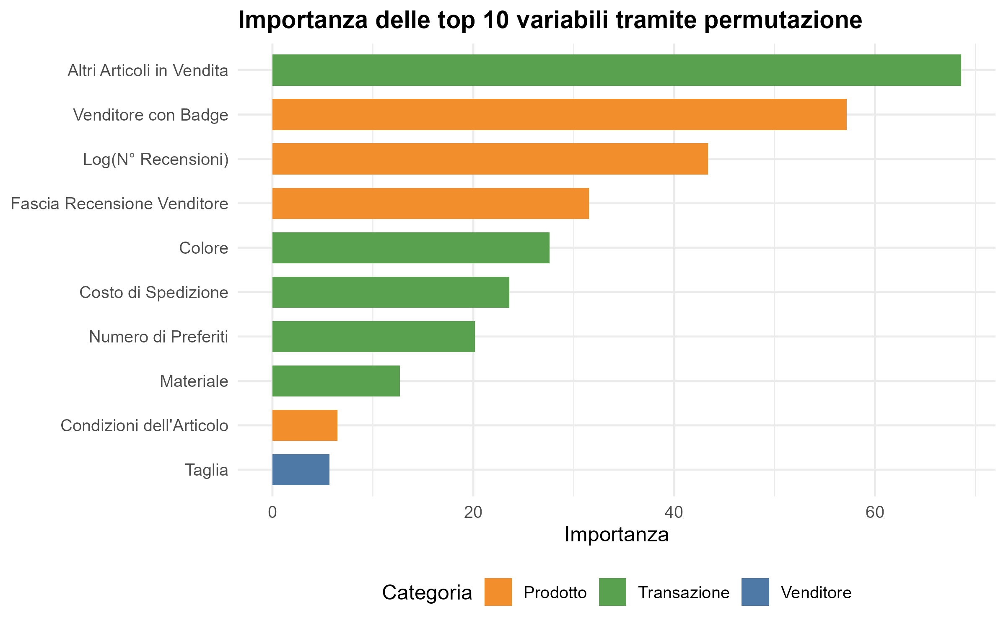
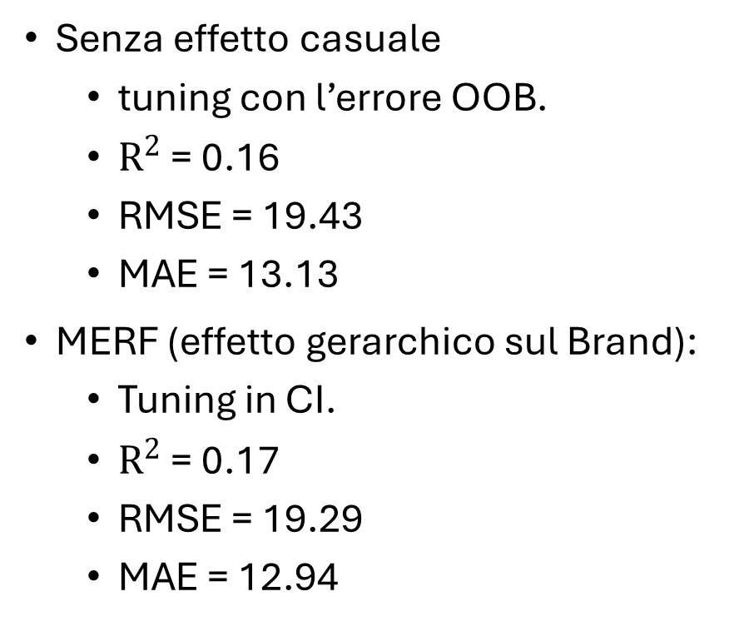
Random Forest
Senza effetto casuale
tuning con l’errore OOB.
$R^{2}$ = 0.16
RMSE = 19.43
MAE = 13.13
MERF (effetto gerarchico sul Brand):
Tuning in CI.
$R^{2}$ = 0.17
RMSE = 19.29
MAE = 12.94
23

Slide 25
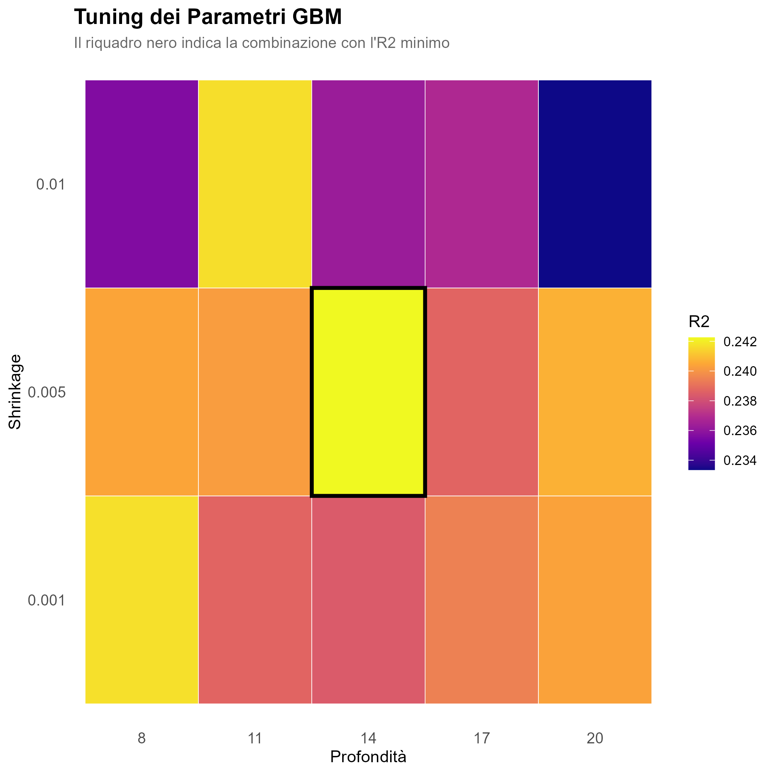

Gradient Boosting (1)
Tuning con l’errore OOB:
Profondità = 31
Shrinkage = 0.05
$R^{2}$ = 0.18
RMSE = 19.20
MAE = 12.77
24

Slide 26
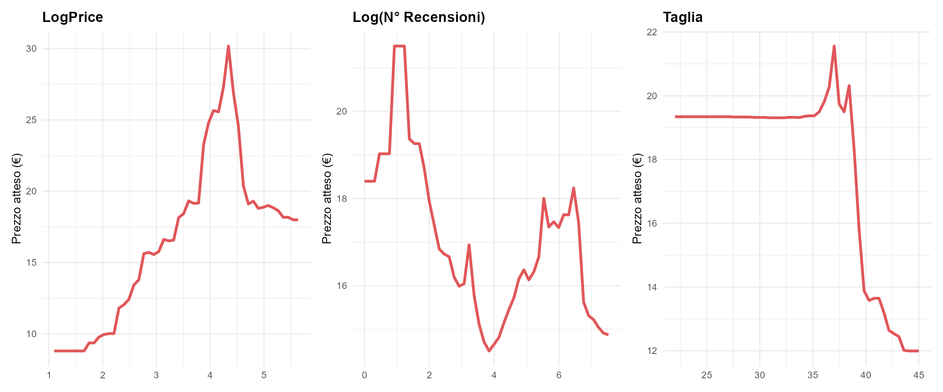
Gradient Boosting (2)
Interpretazione con i partial dependence plot
25

Slide 27
Regressione sul N° di Preferiti
Conclusioni
▸ Stesse variabili, meccanismi diversi
Le variabili strutturali della scarpa spiegano bene il prezzo ma non i preferiti e quindi sono fenomeni indipendenti.
I preferiti potrebbero essere spiegati meglio da variabili non presenti nel dataset come ad esempio:
- qualità della foto
- descrizione
- visibilità dell’algoritmo
- momento di pubblicazione
26

Slide 28
ANALISI DEI DATI AZIENDALI : VINTED.IT
Classificazione sulla Qualità
Probit Ordinale · Sbilanciamento
27

Slide 29
Qualità del prodotto
Il problema aziendale: Nel mercato C2C, l'incertezza sulla qualità percepita rappresenta la barriera principale alla conversione d'acquisto.
L'obiettivo della consulenza: Identificare cosa rende un prodotto di qualità su Vinted.
L'approccio statistico: Modello di classificazione ordinata applicato alle categorie di stato del prodotto.
28

Slide 30
Classificazione sulla Qualità
Variabile risposta
Distribuzione della variabile risposta
2%
13%
50%
16%
19%
Discrete
Buone
Ottime
Nuovo senza
cartellino
Nuovo con cartellino
Il problema: classi fortemente sbilanciate
Discrete solo 2%
Ottime = 50%
Stepwise elimina il profilo venditore
Il modello tende a ignorare completamente la classe più rara, in effetti il modello step non predice mai 'Discrete'.
Un modello che non impara nulla ma che dice solo «Ottime» ha comunque un 50% di accuracy che non risulta essere una metrica afffidabile.
Rating, recensioni, distintivi e N° articoli vengono tutti eliminati. La qualità dipende dal prodotto, non da chi vende.
29

Slide 31
Classificazione sulla Qualità
Percorso modellistico
Quattro strategie per gestire lo sbilanciamento delle classi
1
2
3
4
Probit Ordinale Stepwise (5 classi)
Modello Pesato (5 classi)
Divisione 3 classi (Usato/Ottime/Nuovo)
Divisione+ Pesi (modello finale)
Accuracy: 46%
Kappa: 0.017
MAE: 0.78
Collassa tutto su Ottime
Accuracy: 32%
Kappa: 0.134
MAE: 1.04
Non risolve il problema
Accuracy: 53%
Kappa: 0.138
MAE: 0.477
Sensitivity Usato: 7.7%
Accuracy: 55%
Kappa: 0.207
MAE: 0.32
Sensitivity Usato: 66%
30

Slide 32
Classificazione sulla Qualità
Modello Finale 3 Classi + Pesi
Confusion Matrix su Test set (n=478)
Metriche sul test set
Usato
Ottime
Nuovo
Accuracy
55.3%
Pred: Usato
Kappa di Cohen
0.207
43 (66%)
86
15
MAE ordinale
0.32
Pred: Ottime
17
72 (30%)
50
Sensitivity Usato
66.2%
Pred: Nuovo
Sensitivity Nuovo
63.1%
5
79
111 (63%)
Sensitivity Ottime
30.4%
Ottime è la classe centrale strutturalmente ambigua.
Il 65% degli errori coinvolge questa classe, classificata erroneamente in entrambe le direzioni.
Gli errori gravi (Nuovo↔Usato) sono solo 8% ovvero 20/252
31

Slide 33
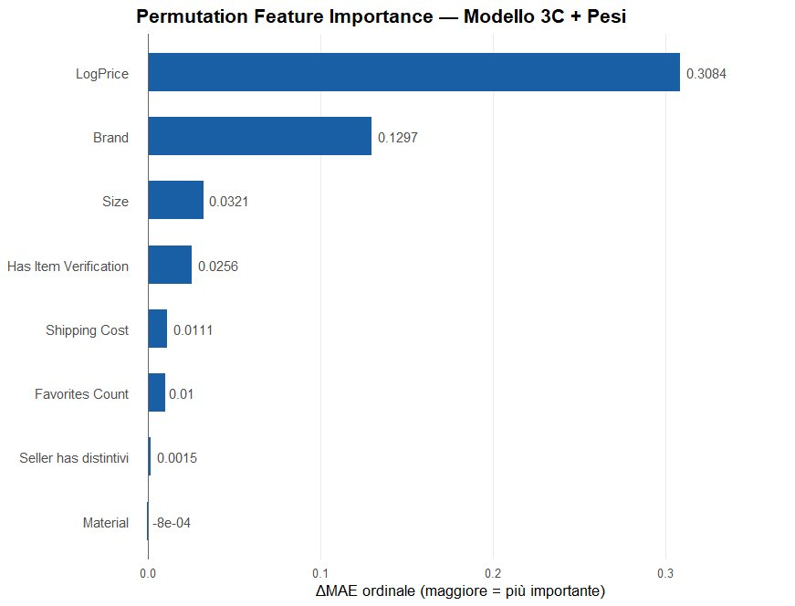
Classificazione sulla Qualità
Permutation Feature Importance: Modello 3C + Pesi
32

Slide 34
Classificazione sulla Qualità
Analisi degli errori :Modello 3C+Pesi
Tasso di errore per brand
Tasso di errore per fascia di prezzo
Brand | N | Errori | Tasso
Nike | 73 | 45 | 61.6%
Champion | 13 | 8 | 61.5%
Ignoto | 124 | 74 | 59.7%
Asics | 17 | 5 | 29.4%
Autry | 15 | 5 | 33.3%
Vans | 12 | 4 | 33.3%
Fascia | N | Errori | Tasso
< 10€ | 85 | 54 | 63.5%
10-20€ | 120 | 71 | 59.2%
20-35€ | 62 | 32 | 51.6%
35-50€ | 53 | 20 | 37.7%
> 50€ | 158 | 75 | 47.5%
33

Slide 35
Classificazione sulla Qualità
Confronto tutti i modelli
Metriche sul test set
Modello | Accuracy | Kappa | MAE ord. | Sensitivity Usato | Sensitivity Nuovo
Step (5 classi) | 0.464 | 0.017 | 0.776 | 0.0% | 15.7%
Pesato (5 classi) | 0.318 | 0.134 | 1.044 | 53.8% | 57.3%
3 Classi (no pesi) | 0.529 | 0.138 | 0.477 | 7.7% | 37.5%
3C + Pesi | 0.553 | 0.207 | 0.32 | 66.2% | 63.1%
34

Slide 36
Classificazione sulla Qualità
Conclusioni
1
Variabili del prodotto, non del venditore
Lo stepwise elimina per tutti i modelli la maggior parte delle variabili relative al venditore.
La condizione fisica dipende dalle caratteristiche della scarpa, non da chi la vende.
2
Sbilanciamento richiede intervento
Il modello base collassa su Ottime mentre il nuovo modello che combinazione collasso+pesi porta Kappa a 0.207 e la sensitivity di Usato da 0% a 66%.
3
La classe Ottime è strutturalmente ambigua
Il 65% degli errori la coinvolge in entrambe le direzioni, non è un fallimento del modello: la classe centrale condivide caratteristiche con entrambe le adiacenti..
4
LogPrice è il predittore principale
Seguito da Brand e Size
35

Slide 37
Brand intelligence
36

Slide 38
Brand intelligence
Il problema aziendale: Massimizzare la scoperta spontanea di nuovi articoli, suggerendo brand affini a chi acquista o possiede già marchi specifici ("Se hai amato Zara, ti piacerà...").
Suggerire nuovi venditori che potrebbero vendere quel brand in futuro.
L'obiettivo della consulenza: Mappare la co-occorrenza sistematica dei brand negli armadi degli utenti virtuali ed individuare network di somiglianza.
L'approccio statistico: Integrazione di Market Basket Analysis e Analisi dei dati di rete.
37

Slide 39
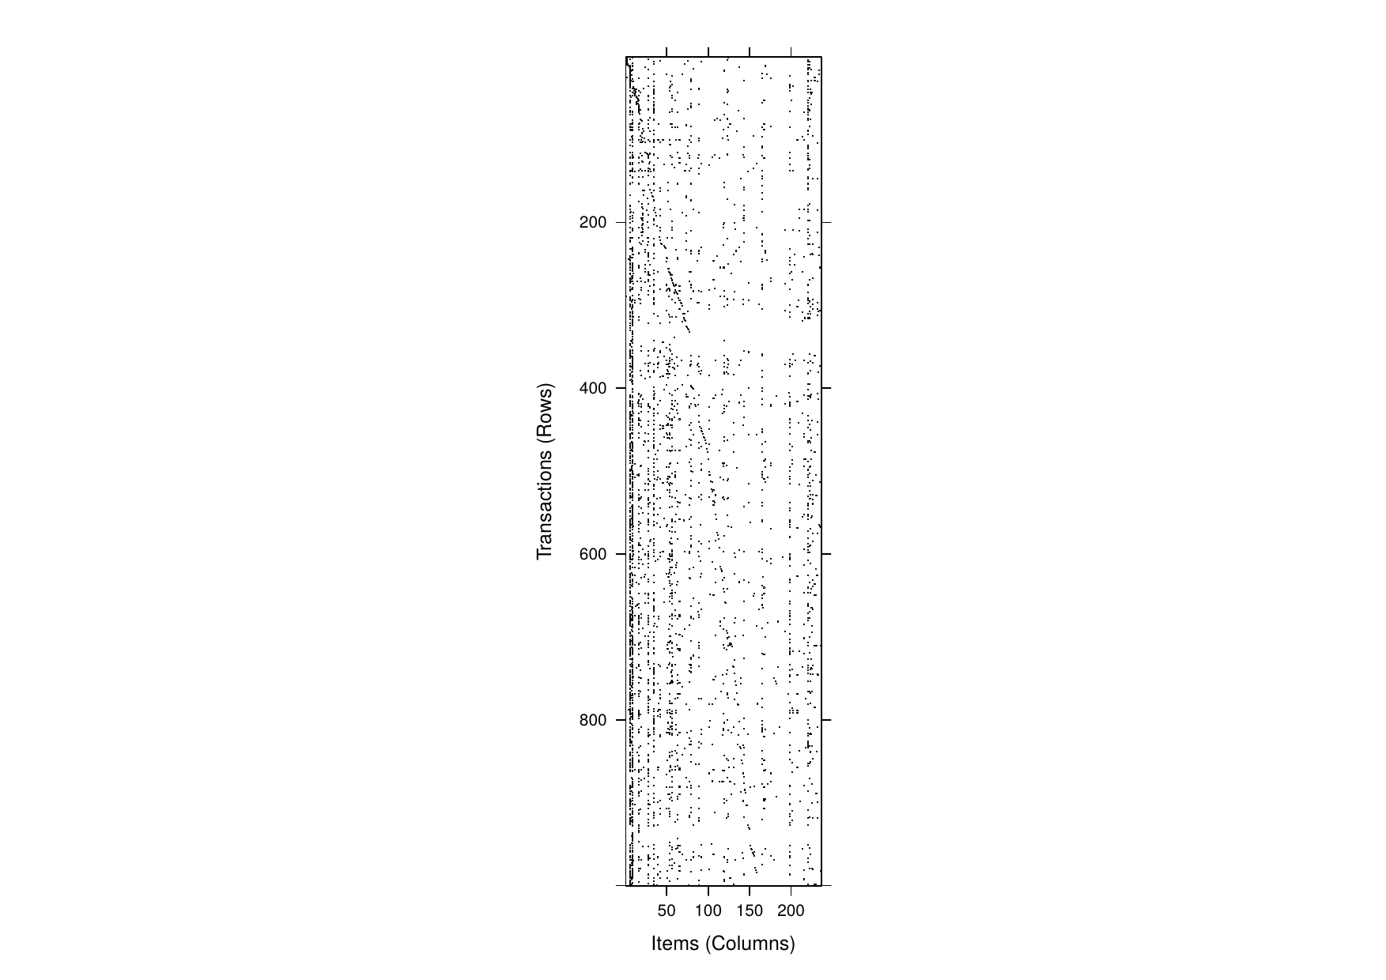
Market Basket Analysis sui Brand
Preparazione dei Dati e Matrice di incidenza:
Variabili utili dal dataset:
Brand, Venditore, URL altri articoli
Pulizia Brand:
Rimozione dei non-brand (ad es. “scarpe”, “ignoto”, …)
Estrazione brand:
Unione dei brand puliti con i brand dall’URL di altri articoli (tramite dizionario di brand di calzature e abbigliamento)
Creazione nuovo dataset:
→ matrice di incidenza Venditori × Brand
(Ogni cella = 1 se quel brand compare tra gli articoli in vendita del venditore, 0 altrimenti)
1912
Prodotti
1725
Venditori
236
Brand
38

Slide 40
MBA: Regole di Associazione per Brand
Market Basket Analysis - Regole di associazione per i Brand
Brand più frequenti negli armadi:
Soglie minime per le regole di associazione:
Supporto minimo
La combinazione di brand deve comparire in almeno il 2% degli armadi.
2%
Fiducia minima
50%
Almeno 50% di probabilità condizionata
Regole estratte
Ordinate per Lift (forza associazione)
66
39
Notes:
Nike e Adidas dominano il supporto. Le regole ad alto Lift riguardano la "tribù" Vans–Converse–Jordan.
Per comprendere le affinità tra i brand su Vinted, abbiamo applicato l'algoritmo Apriori. Prima di estrarre le regole, abbiamo fissato delle soglie rigorose: un Supporto minimo del 2% e una Fiducia del 50%. Come si nota dal grafico delle frequenze, il mercato segue la regola della coda lunga: pochissimi colossi generano volumi enormi. Aver scelto un supporto al 2% ci ha permesso di filtrare il rumore statistico degli armadi casuali, garantendoci però di non perdere le nicchie significative. Con questi parametri, l'algoritmo ha estratto 66 regole di associazione valide.

Slide 41
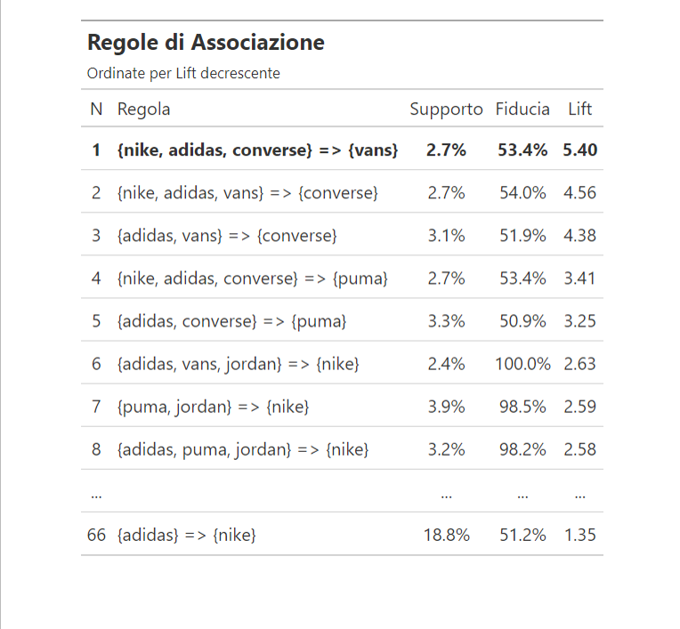
MBA: Regole di Associazione per i Brand
Nike e Adidas dominano il Supporto.
Il Lift cresce notevolmente quando a questi si combinano i brand dell'ecosistema streetwear (Vans, Converse, Puma).
40

Slide 42
MBA: Visualizzazione delle 66 Regole
41

Slide 43
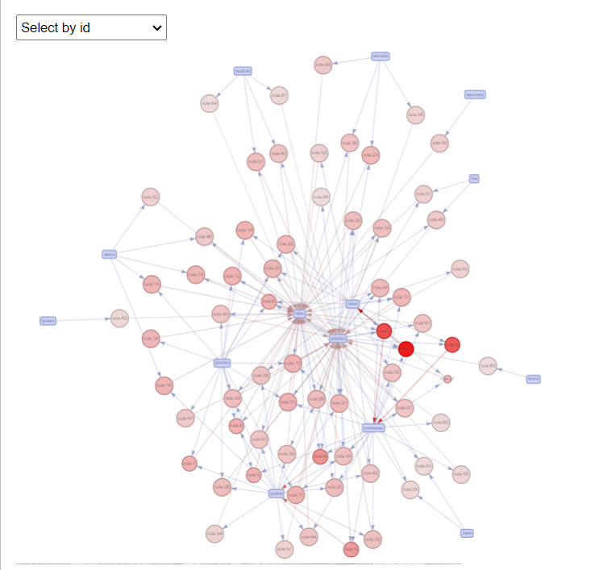
MBA: Grafo delle Regole
Insight principali:
Nodi Hub: Nike e Adidas dominano il centro assorbendo le connessioni.
L'ecosistema streetwear (Vans, Converse, Jordan, Puma) si lega a Nike e Adidas formando un cluster denso con Lift fino a 5.
Nodi periferici: Brand di lusso e fast-fashion hanno basso supporto ma alta confidenza nelle rispettive nicchie.
Archi = implicazioni Nodi = brand
42

Slide 44
Analisi di Rete: Costruzione e Statistiche
Preparazione dei Dati - rete Brand × Brand:
1. Creazione Rete
Matrice di adiacenza Brand × Brand (simmetrica). Cella = 1 se la coppia è in almeno un armadio.
2. Statistiche descrittive
Nodi: 236 brand | Archi: 3354 | Densità: 12.1% | Diametro: 4 gradi di separazione.
3. Centralità
Degree (top 5): Nike, Adidas, Zara, Puma, H&M.
Betweenness: quasi tutti = 0, pochi brand fungono da ponte tra stili.
43

Slide 45
Analisi di Rete: Percorso di Modellazione
Dal modello base al modello definitivo (sui top-30 brand per frequenza)
LM (Regressione Lineare)
Covariata NON significativa.
Cov: Google Trends (media annuale)
SRM (Social Relations Model)
Modello di baseline puro. Cattura varianza diadica, ma non spiega i driver della co-occorrenza.
Cov: Nessuna covariata (modello base)
SRRM (Social Relations Regression Model)
Covariata ancora non significativa.
Cov: Google Trends (effetti dei singoli nodi)
AME - R=2 ✓ MODELLO FINALE
I fattori latenti catturano la struttura latente del mercato (e quindi anche la dipendenza triadica). Mappa 2D interpretabile. Modello scelto per GoF e leggibilità.
Cov: Google Trends + 2 fattori latenti
Notes:
Avendo mappato la rete, volevamo capire cosa spinge due brand a co-occorrere. Abbiamo testato una serie di modelli crescenti, inserendo inizialmente 'Google Trends' come covariata per capire se la pura popolarità spiegasse le connessioni. I risultati dei primi tre modelli ci hanno dimostrato di no: la covariata non era significativa. > Questo succede per due motivi: innanzitutto, sui Top-30 brand la popolarità è uniformemente alta e non crea discriminazione. Ma soprattutto, i modelli base ipotizzano una relazione lineare additiva, mentre la moda non funziona così: due brand non co-occorrono semplicemente sommando la loro popolarità, ma per complesse affinità di stile. La vera svolta l'abbiamo ottenuta con il modello AME. Grazie all'introduzione di due fattori latenti, il modello ha sfruttato gli effetti moltiplicativi per bypassare il limite lineare e catturare finalmente la 'struttura nascosta' del mercato. Il risultato di questa struttura è la mappa che vediamo nella slide successiva.
La covariata Google Trends si è rivelata non significativa per due motivi congiunti. Il primo è legato alla varianza del campione: lavorando sui Top-30 brand, la popolarità è uniformemente alta per tutti, offrendo poco potere discriminante. Ma il motivo strutturale più importante è che i modelli base ipotizzano una relazione lineare tra popolarità esterna e formazione dell'arco. La nostra rete, invece, è guidata da affinità stilistiche e di target altamente non-lineari, che sfuggono agli effetti puramente additivi e vengono catturate solo dagli effetti moltiplicativi dei fattori latenti nel modello AME.

Slide 46
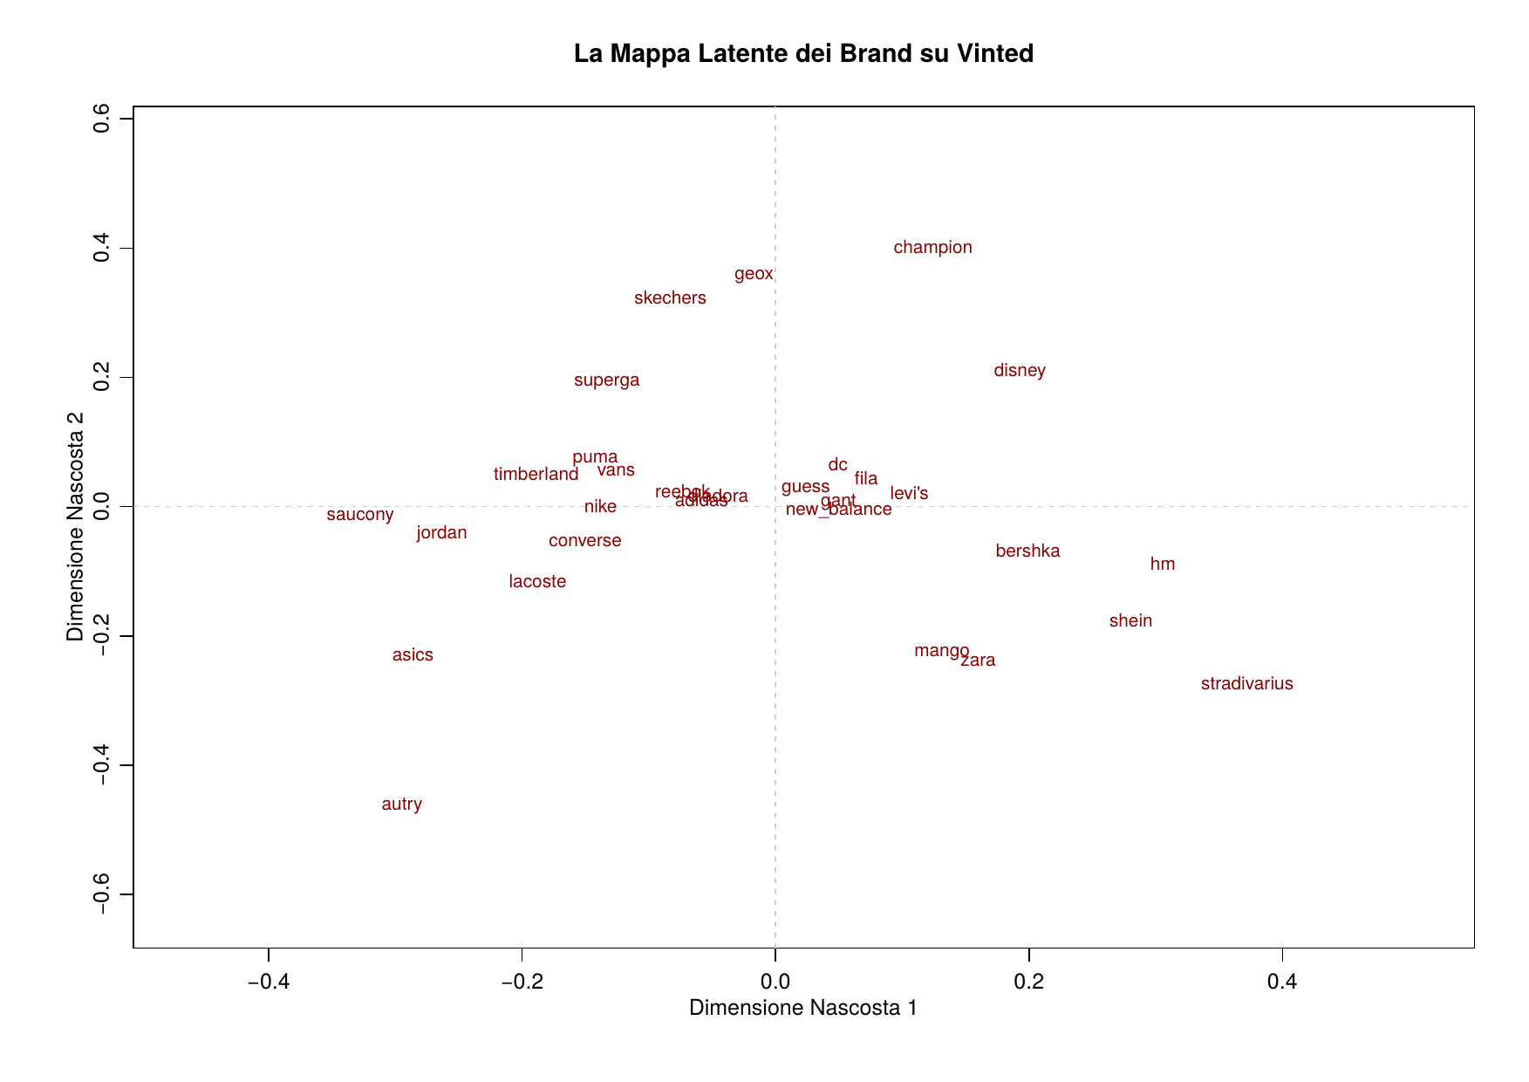
Analisi di Rete: La Mappa Latente dei Brand
Lettura della Mappa:
Cluster Sportswear (centro)
Nike, Adidas, Levi's, Guess
Baricentro della rete. Brand "Jolly": si abbinano a qualsiasi stile e tengono unita l'intera piattaforma Vinted, fungendo da "ponti" gravitazionali.
Fast Fashion (a destra)
Zara, Shein, H&M, Bershka, Stradivarius
Trend rapidi e accessibilità economica. Armadio di chi cambia spesso outfit, con zero incroci verso il mondo premium sportivo.
Hype / Streetwear (a sinistra)
Autry, Asics, Saucony, Jordan
Nicchie sneakerhead fidelizzate e ad alto budget. Posizionate agli antipodi esatti del fast-fashion, dimostrando un'incompatibilità stilistica netta.
45

Slide 47
Segmentazione dei prodotti
46

Slide 48
Segmentazione dei prodotti
Struttura dei Dati
1912
Variabile | Tipologia
LogPrice | Quantitativa
Favorites_Count | Quantitativa
Size | Quantitativa
Condition | Qualitativa (Ordinale)
Brand | Qualitativa (Nominale)
Color_new | Qualitativa (Nominale)
Is_Boosted | Qualitativa (Dicotomica)
Prodotti
Distanza Euclidea
→ K-Means
Dissimilarità di Gower → Gerarchico
Solo variabili quantitative
Variabili miste
4
Segmenti
48

Slide 49
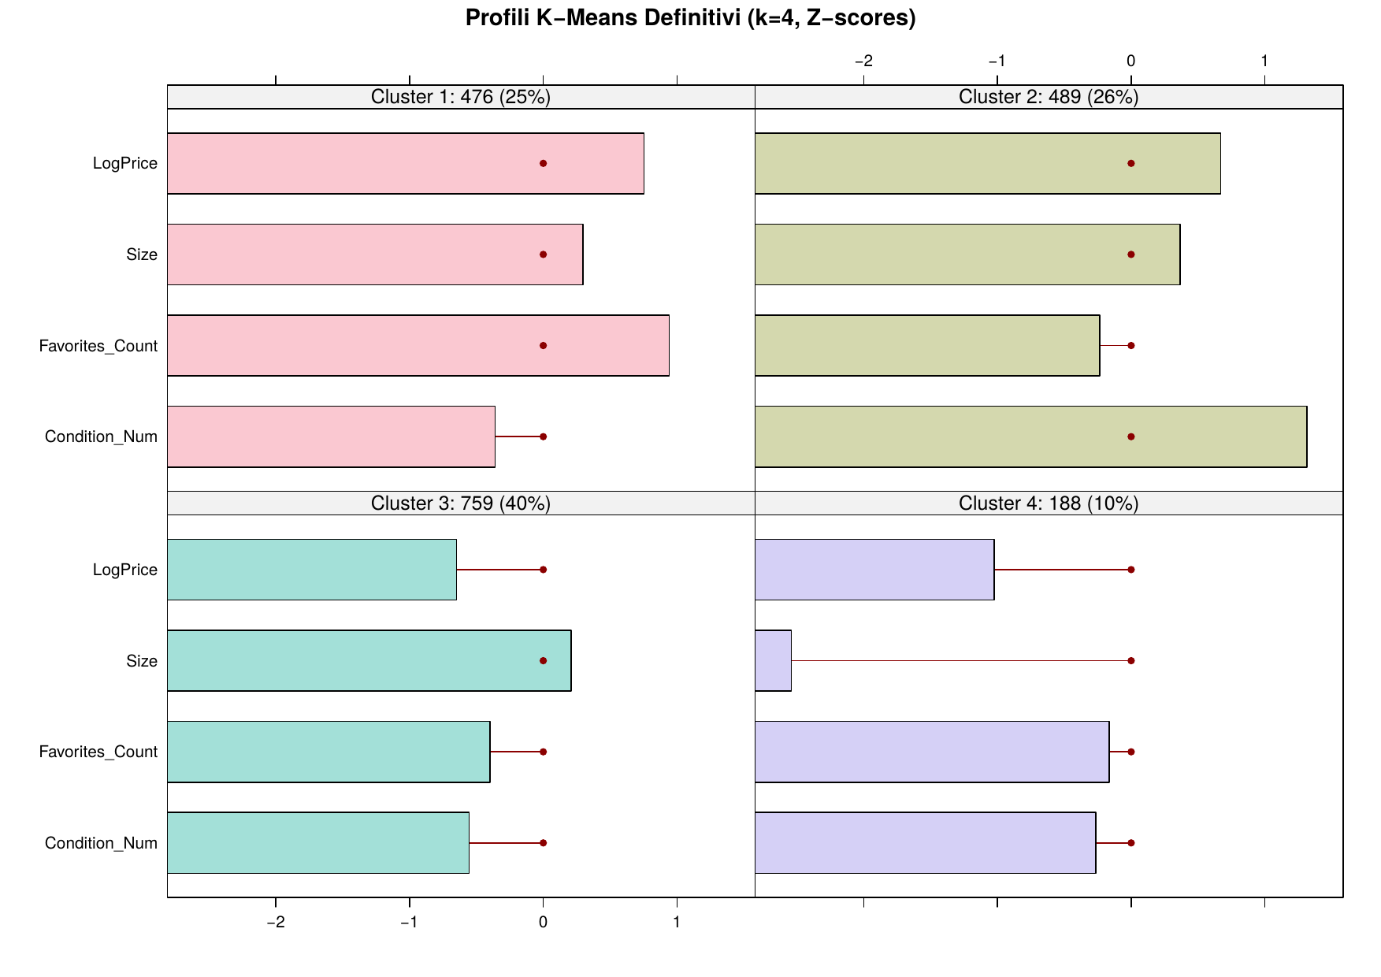
Clustering K-Means Euclidea Profili dei 4 Segmenti
1
Hype / Virale · 25%
Alto prezzo, molti preferiti. Prodotti molto costosi ma molto ambiti.
2
Premium Silenzioso · 26%
Alto prezzo, condizioni ottime, ma interazioni sotto la media.
3
Fast-Fashion / Svuota-Armadio · 40%
Basso prezzo, interazioni sotto la media. Macro-mercato di massa.
4
Kids · 10%
Taglia media 26, prezzi minimi.
48

Slide 50
K-Means: Profilazione Commerciale (Modello Multinomiale)
K-Means — Profilazione Commerciale (Modello Multinomiale)
Obiettivo della profilazione:
Risultati del Modello (Test ANOVA)
Valutare l'impatto delle variabili qualitative (Brand, Colore, Sponsorizzazione) sull'appartenenza ai 4 segmenti precedentemente individuati, tramite un modello di regressione multinomiale.
Predittori Primari: Brand e Sponsorizzazione (Boost). Guidano fortemente la segmentazione commerciale.
Predittore Secondario: Colore. Risulta statisticamente significativo, ma con un effetto limitato rispetto alle logiche di marca e di marketing.
50
Notes:
Avendo definito la struttura fisica dei 4 cluster basandoci sulle quantità, volevamo capire come si distribuissero al loro interno le variabili qualitative. Per farlo, abbiamo applicato un modello di regressione logistica multinomiale.
I test di significatività ci hanno dato un risultato molto chiaro per il business: le scelte di Brand e la decisione di investire in Sponsorizzazioni (il Boost) sono i veri driver che spingono un prodotto in un segmento piuttosto che in un altro. Il colore dell'articolo, per quanto statisticamente significativo, ha un peso marginale sulle dinamiche di prezzo e interazione.

Slide 51
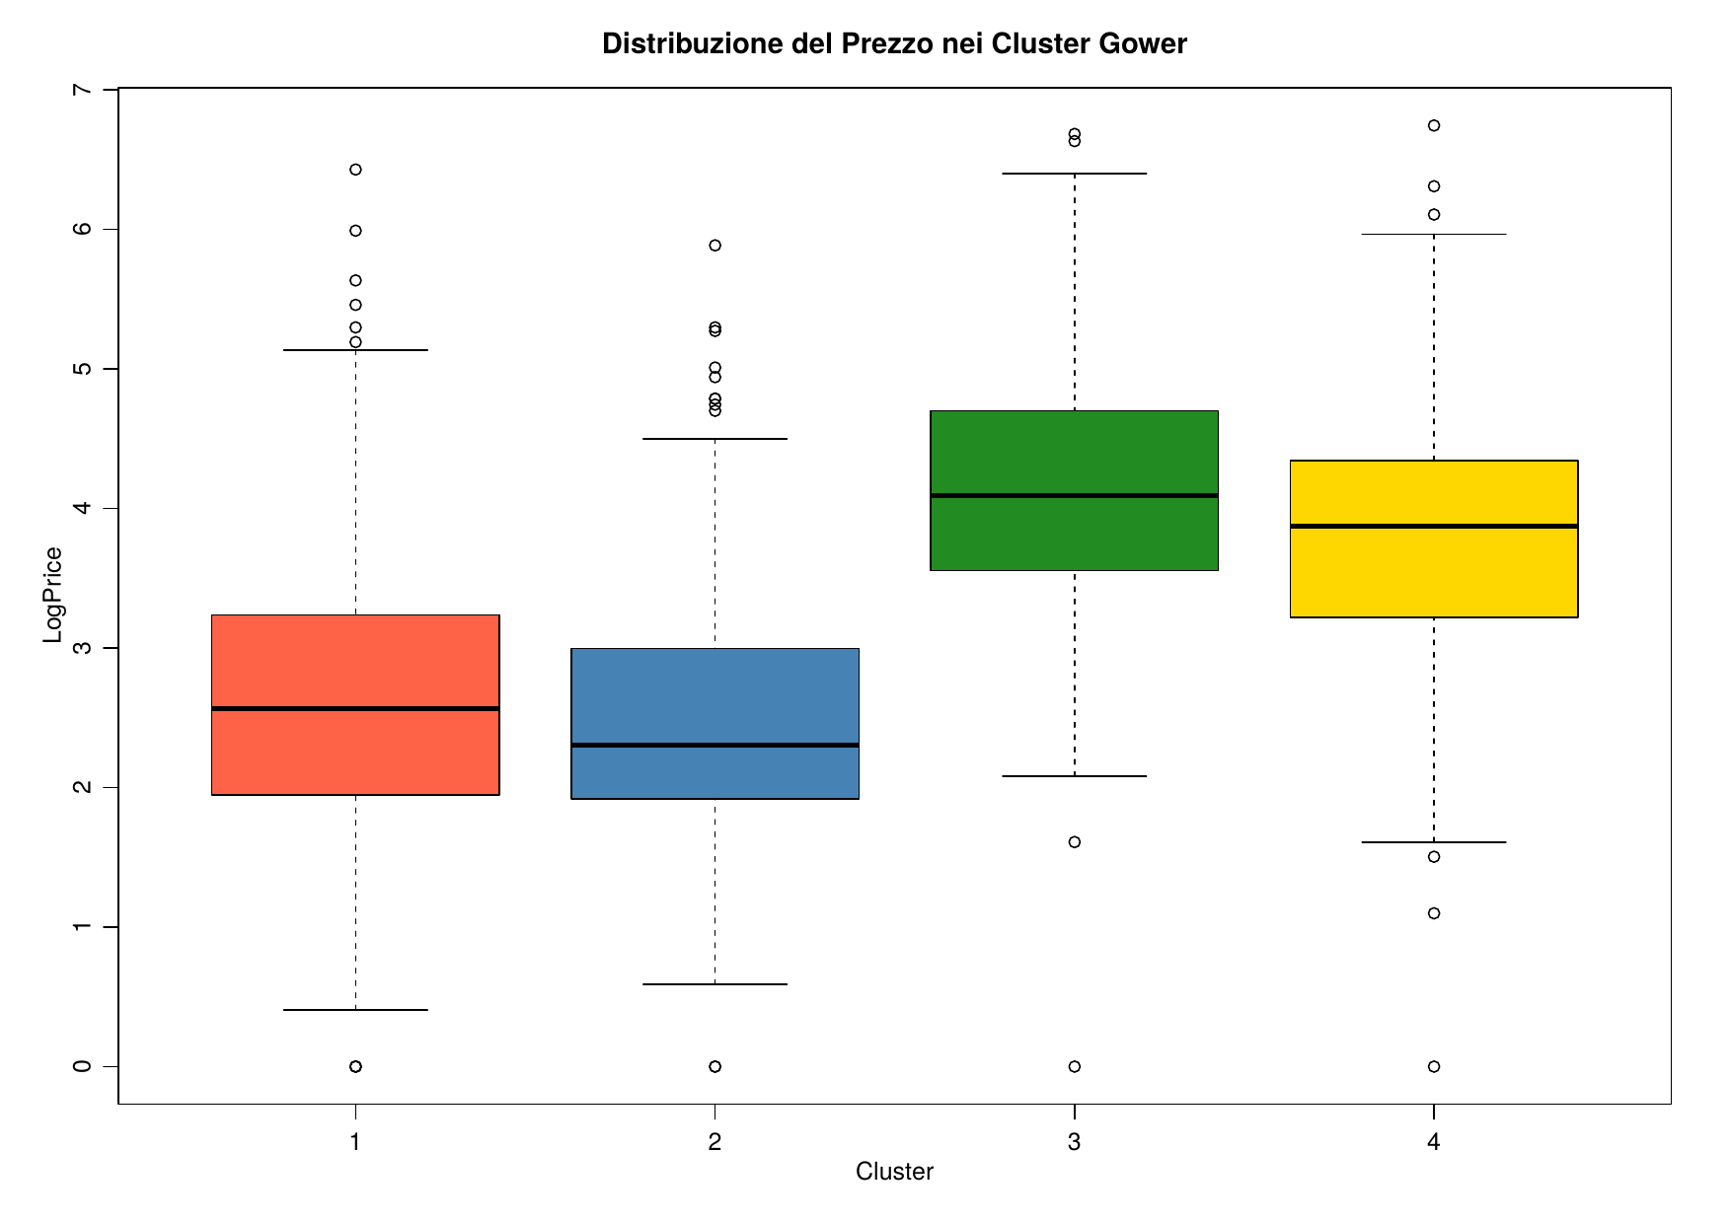
Clustering Gower (Gerarchico) Profili dei 4 Segmenti
1
No Boost (Chiaro) · 25%
100% non sponsorizzati, prezzi bassi. Colori chiari/multicolor. Rappresenta il fast-fashion da giorno
2
No Boost (Scuro) · 26%
100% non sponsorizzati, prezzi bassi. Monopolio dei capi scuri. Abbigliamento basic.
3
Boosted - Premium (Tinta unita) · 40%
100% Sponsorizzato, salto netto di prezzo. Tinta unita. Marche di lusso e segmento premium.
4
Boosted - Hype (Multicolor) · 10%
100% Sponsorizzato, prezzi alti. Multicolor e brand sportivi (picchi di Nike, Converse).
51

Slide 52
Sintesi e Conclusioni
Tre analisi complementari sul mercato Vinted
1
MBA: L'Ecosistema del Mercato
2
Analisi di Rete: Le Regole Nascoste dello Stile
3
Clustering: Il potere del Marketing
Esistono due dimensioni ortogonali: la demografia (prezzo/taglia) e la strategia di vendita.
L'investimento in Sponsorizzazione (Boost) stravolge la fisica del prodotto, annullando il peso della taglia e garantendo un posizionamento premium.
Le sneakers (Nike, Adidas, Converse) non sono solo scarpe, ma la vera "valuta di scambio" che traina l'intero ecosistema Vinted.
Gli utenti non comprano a caso, ma costruiscono guardaroba complessi guidati da fortissime fedeltà multi-brand.
La pura popolarità mainstream non basta a spiegare le co-occorrenze tra i top brand.
A guidare davvero la rete sono le affinità stilistiche e le scelte di nicchia, catturate dalla struttura latente del mercato.
L'analisi integrata di MBA, reti e clustering ha fornito una mappatura strategica chiara del fast-fashion second-hand, con implicazioni dirette per le logiche di pricing e segmentazione.

Slide 53
Grazie per l’attenzione!

